Slide 1

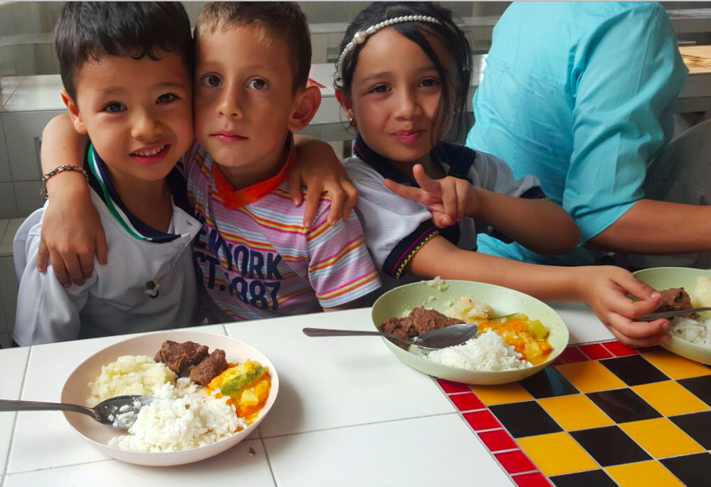

TODOS SOMOS RESPONSABLES DE UNA BUENA ALIMENTACIÓN
Taller para padres y beneficiarios
IE Metropolitano -Floridablanca

Slide 2
Objetivo general
Reconocernos todos como responsables de hábitos de consumo de alimentos y de vida saludable.

Slide 3
La competencia de la buena salud
TRES PERSONAJES
JOSÉ: siempre consume muchos dulces, no le gusta la comida de casa y se siente muy cansado rápidamente.
JUAN: le gustan los fritos y comidas grasosas y se agita fácilmente.
YULY: se cansa a menudo, le duele el cuerpo y no tiene fuerzas.
ANDRÉS: tiene muy buen estado físico.
¿Elijan en familia quién podrá ganar la carrera y por qué?

Slide 4
AUDIO LIBRO
LA COMPETENCIA DE
LA BUENA SALUD
https://www.youtube.com/watch?v=QJDGrTzKl_M

Slide 5
JUEGOS PARA COMPRENDER
ACCIONES
Y
BENEFICIOS

Slide 6
ACCIONES Y BENEFICIOS
Acciones
Beneficios

Slide 7
ACCIONES Y BENEFICIOS
Acciones
Beneficios

Slide 8


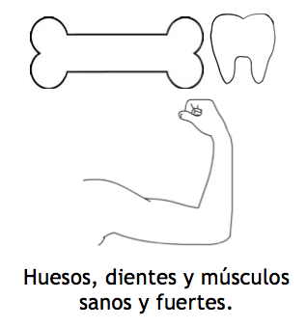
Instrucción No. 1
Acciones
Beneficios
Debemos consumir todos los días leche y productos lácteos como yogurt, kumis y queso por sus proteínas y calcio, para favorecer la salud de músculos, huesos y dientes.

Slide 9
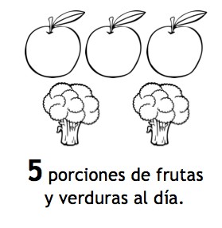

Instrucción No. 2
Acciones
Beneficios
Para una buena digestión y prevenir enfermedades del corazón, debemos incluir en cada una de las comidas frutas enteras y verduras frescas.

Slide 10
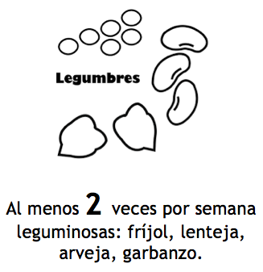
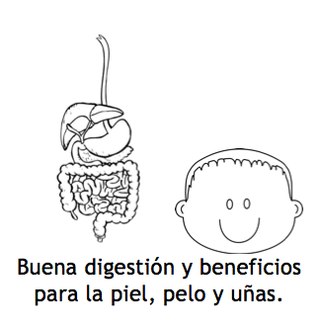
Instrucción No. 3
Acciones
Beneficios
Para complementar la alimentación debemos consumir al menos dos veces por semana leguminosas como fríjol, lenteja, arveja y garbanzo, estas aportan vitaminas para la visión, la hidratación de la piel, la calidad de nuestro pelo y uñas y con su fibra nos ayudan a la buena digestión.

Slide 11
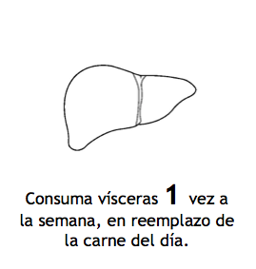

Instrucción No. 4
Acciones
Beneficios
Para prevenir la anemia, los niños, niñas, adolescentes y mujeres jóvenes deben comer vísceras una vez por semana. Éstas también ayudan a mejorar la atención, el aprendizaje, el estado de ánimo y mayor apetito.

Slide 12

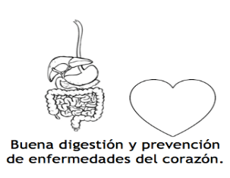
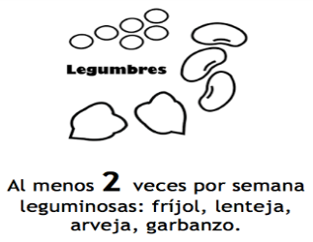

Repaso instrucciones
Acciones
Beneficios

Slide 13

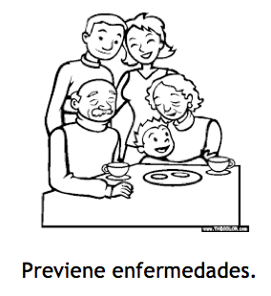
Instrucción No. 5
Acciones
Beneficios
Para prevenir los problemas de corazón y otras enfermedades debemos reducir el consumo de sal y de alimentos altos en sodio como los enlatados y productos de paquete.

Slide 14
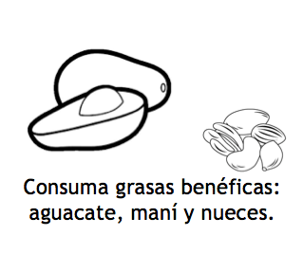

Instrucción No. 6
Acciones
Beneficios
Debemos consumir grasas benéficas como aguacate, maní y nueces, disminuir el consumo de aceite vegetal y margarina y evitar las grasas de origen animal como mantequilla y manteca para cuidar nuestro corazón.

Slide 15


Instrucción No. 7
Acciones
Beneficios
Para mantener un peso saludable, debemos reducir el consumo de “productos de paquete”, comidas rápidas, gaseosas y bebidas con mucha azúcar.

Slide 16
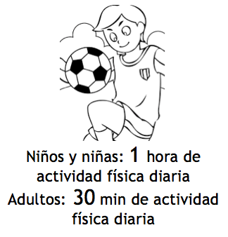
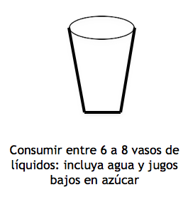

Instrucción No. 8
Acciones
Beneficios
Para vivir saludablemente debemos realizar todos los días al menos 30 minutos de actividad física, tomar agua y líquidos bajos en azúcar.

Slide 17


Repaso instrucciones
Acciones
Beneficios

Slide 18
JUEGOS PARA COMPRENDER
JUNTOS POR UN
PLATO SALUDABLE

Slide 19

PLATO SALUDABLE

Slide 20

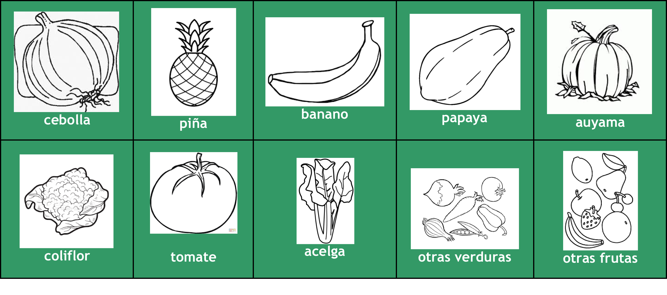
GRUPOS DE ALIMENTOS
Frutas y verduras

Slide 21
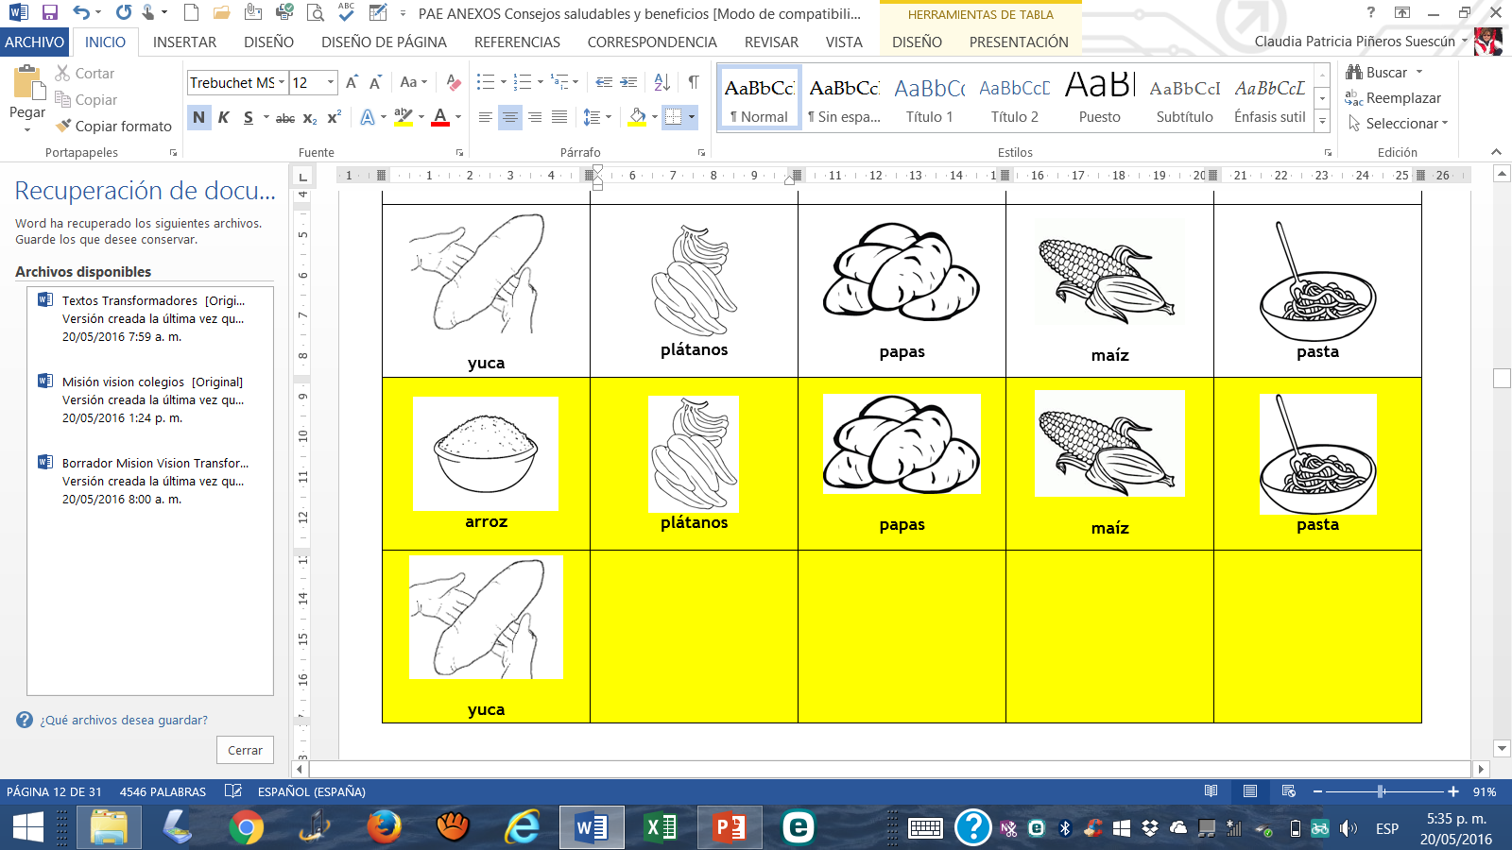
GRUPOS DE ALIMENTOS
Cereales, raíces, tubérculos, plátanos

Slide 22
GRUPOS DE ALIMENTOS
Leche y productos lácteos

Slide 23
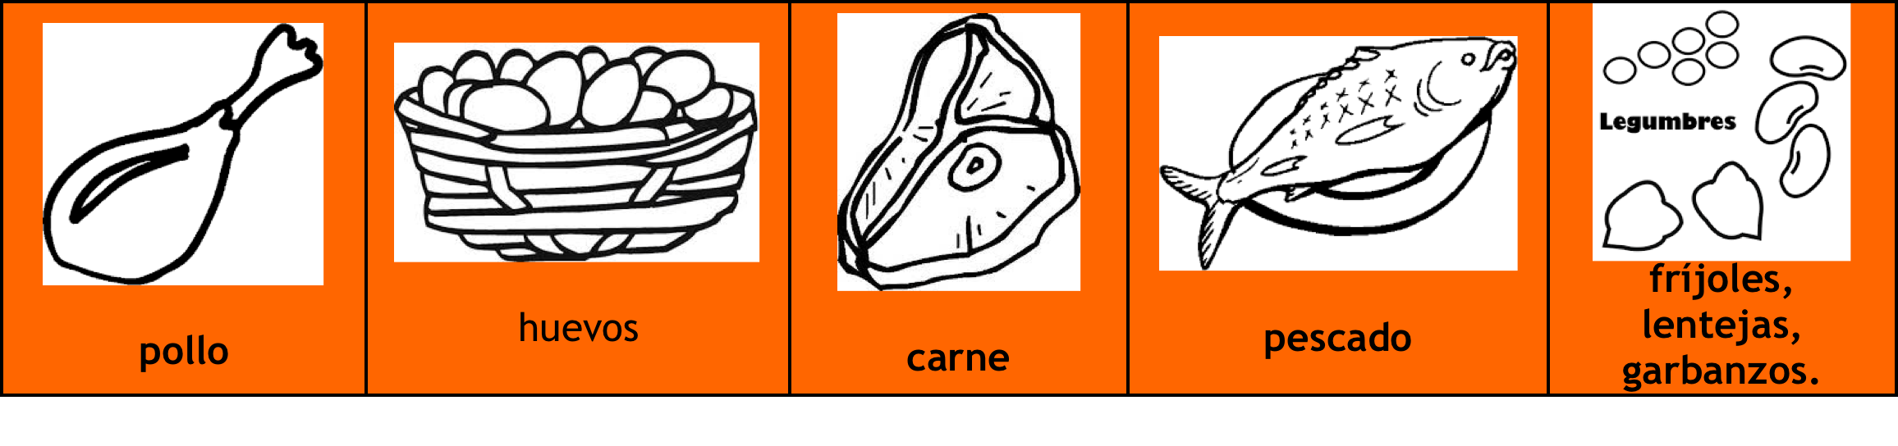
GRUPOS DE ALIMENTOS
Leguminosas, carne y huevo

Slide 24

GRUPOS DE ALIMENTOS
Azúcares

Slide 25
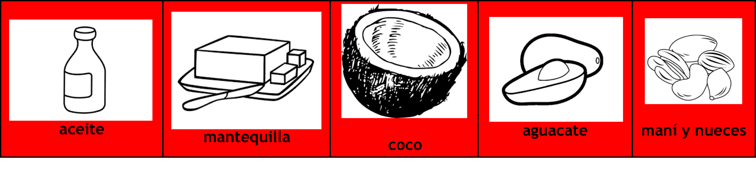
GRUPOS DE ALIMENTOS
Grasas

Slide 26
ELEMENTOS PARA
EL JUEGO

Slide 27
REGLAS DEL JUEGO
1. Empieza el adulto a lanzar el dado. De acuerdo con el color que muestre el dado, el adulto elije un alimento del grupo que corresponda y lo pone en el plato. Y elije uno solamente.
2. El turno siguiente es para el hijo(a). Lanza el dado y se repite la acción anterior.
3. Regla: si sale un color repetido y ya se tiene ese grupo de alimento en el plato, el participante pierde el turno.
4. Considerando que las ensaladas pueden mezclar más de dos frutas o dos verduras, este grupo de alimentos es el único que puede repetirse.
5. El equipo ganador levanta las manos y grita “somos saludables”.

Slide 28
¡ A jugar !

Slide 29
RECONOCIENDO NUESTROS
COMPROMISOS
Compromisos de familia

Slide 30
YO COMO MAMÁ/PAPÁ/______
Brindaré a mis hijos alimentos de todos los grupos.
Promoveré el consumo de frutas y verduras diariamente.
Garantizaré que mis hijos empiecen el día consumiendo un buen desayuno.
Fomentaré que todos en mi familia nos lavemos las manos antes y después de consumir alimentos.
Vigilaré que la comida que se consuma en mi hogar esté en buen estado.
Haré seguimiento a lo que comen mis hijos en el colegio de acuerdo con el menú publicado en el comedor escolar.
Controlaré que mis hijos consuman el complemento alimentario de la mañana o tarde, o el almuerzo.
Compartiré con mis hijos espacios para hacer algún tipo de ejercicio diariamente si es posible.

Slide 31
YO _______________
Consumiré alimentos de todos los grupos diariamente.
Consumiré frutas y verduras diariamente.
Empezaré cada día consumiendo un buen desayuno.
Me lavaré las manos antes y después de consumir alimentos.
Vigilaré que la comida que consuma esté en buen estado.
Contaré en casa el consumo de alimentos diario en el colegio y utilizaré mi diario en lo posible.
Consumiré el complemento alimentario de la mañana o tarde, o el almuerzo.
Compartiré con mis padres, hermanos o amigos espacios para hacer algún tipo de ejercicio diariamente si es posible.

Slide 32

¡Todos somos responsables de una buena alimentación en casa y en el colegio!

Slide 33
El diario de mis alimentos
El diario de mis alimentos

Slide 34



Explicación y ejemplos de la alimentación que pueden recibir los niños y niñas en el colegio
Entregamos dos tipos de ración
Entregamos dos tipos de ración
2
Preparada en sitio
Complemento am pm
1
Bebida ej: avena, chocolate. Preparaciones mitad agua mitad leche (todos los días)
Proteico
Origen animal: ej carne, pollo, pescado, ( 2 veces por semana), huevo (1 vez por semana) (3 veces por semana) Origen vegetal: ej fríjol, lenteja, garbanzo (opcional)
Cereal acompañante : ej galletas, tostadas, pan, ponqué, arepa, arroz, plátano, papa, yuca. (todos los días)
Fruta ej banano, naranja, papaya, mango. (2 veces por semana)
Industrializada
Almuerzo
Frutas ej. mandarina o banano o uvas (3 veces por semana)
Lácteos: ej. kumis, avena o yogur (todos los días )
Derivados del cereal ej: galletas o ponque o pan (todos los días)
Proteico queso ( 2 veces por semana)
Azúcares y dulces: ej panelita de leche, bocadillo ( 2 veces por semana)
Proteico
Origen animal: ej. carne de res, pollo o pescado( todos los días). Huevo (una vez a la semana)
Origen vegetal: ej. fríjoles o lentejas ( 2 veces por semana)
Cereal: ej arroz o pasta (todos los días)
Tubérculos: ej. papa, o yuca o plátano (todos los días)
Verduras: ej. espinaca, habichuela o zanahoria (todos los días)
Frutas: ej mango o papaya o guayaba (todos los días en jugo)
Lácteos: leche ( Todos los días)
Azúcares y grasas ej: azúcar o miel o panela / aceite o margarina (todos los días)

Slide 35


Slide 36


Slide 37
¿Preguntas?

Slide 38

GRACIAS
www.mineducacion.gov.co

